Slide 1
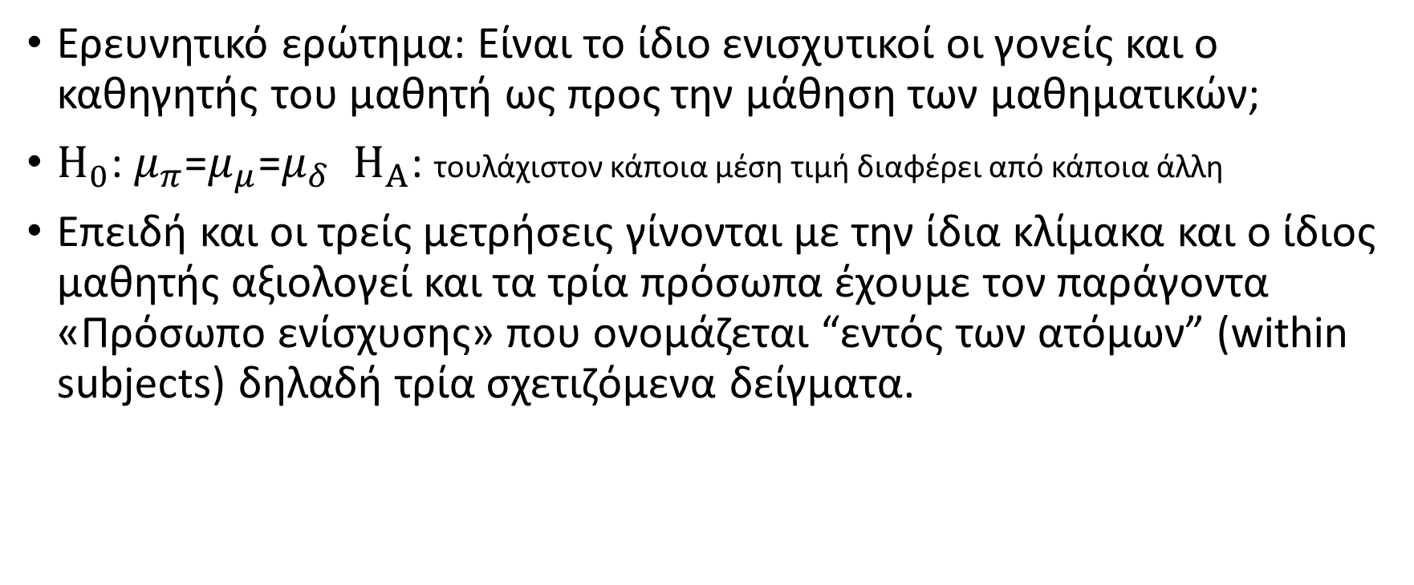
Ανάλυση διακύμανσης με ένα παράγοντα εντός των ατόμων (within subjects factor)
Ερευνητικό ερώτημα: Είναι το ίδιο ενισχυτικοί οι γονείς και ο καθηγητής του μαθητή ως προς την μάθηση των μαθηματικών;
$Η_{0}$: $μ_{π}$=$μ_{μ}$=$μ_{δ}$ $Η_{Α}$: τουλάχιστον κάποια μέση τιμή διαφέρει από κάποια άλλη
Επειδή και οι τρείς μετρήσεις γίνονται με την ίδια κλίμακα και ο ίδιος μαθητής αξιολογεί και τα τρία πρόσωπα έχουμε τον παράγοντα «Πρόσωπο ενίσχυσης» που ονομάζεται “εντός των ατόμων” (within subjects) δηλαδή τρία σχετιζόμενα δείγματα.

Slide 2
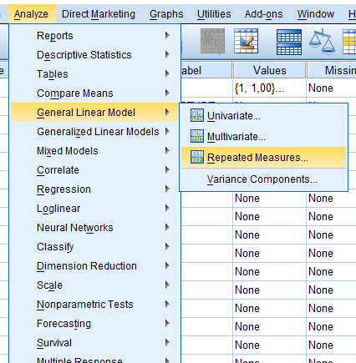
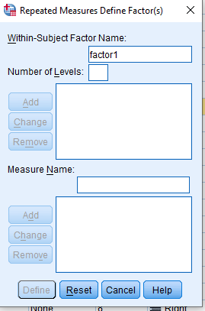
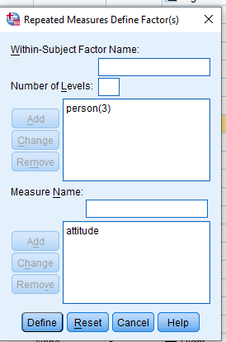
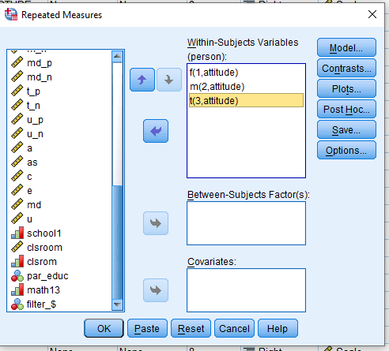
Ανάλυση διακύμανσης με ένα παράγοντα εντός των ατόμων και 2 παράγοντες μεταξύ των ατόμων

Slide 3
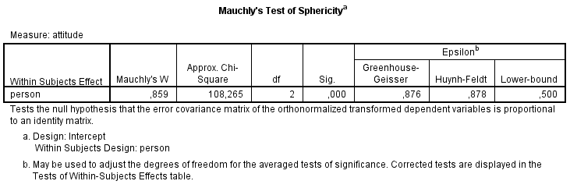
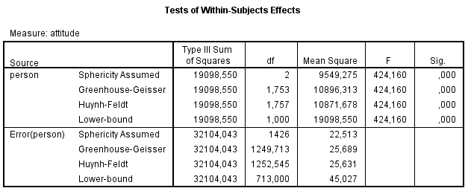
Προϋποθέσεις και γενικός έλεγχος
Η Σφαιρικότητα ισχύει όταν όλες οι μεταβλητές διαφοράς μεταξύ δύο επιπέδων του παράγοντα έχουν την ίδια διακύμανση. Στο παράδειγμά μας επειδή ο παράγοντας person έχει τρία επίπεδα μπορούν να δημιουργηθούν 3 τέτοιες μεταβλητές διαφορών D(f-m) D(f-t) D(m-t) Όταν απορρίπτεται η μηδενική υπόθεση της σφαιρικότητας μπορεί να χρησιμοποιηθεί μια από τις διορθώσεις «Epsilon». Από τις τελευταίες δίνεται η ποσότητα «ε» (πχ 0,876) με την οποία πολλαπλασιάζονται οι βαθμοί ελευθερίας της κατανομής F από την οποία προκύπτει η τιμή p (στήλη sig.) από τον παρακάτω πίνακα του γενικού ελέγχου για την επίδραση του παράγοντα «πρόσωπο».
Aν ε<0,7 και το δείγμα έχει μέγεθος Ν> 10+k (όπου κ ο αριθμός των επιπέδων του παράγοντα) προτείνεται το πολυμεταβλητο τεστ (διαφάνεια 4) αλλιώς, αν ε≥0,7 ή το δείγμα είναι Ν<10+k επίλέγεται η ανάλυση της τρέχουσας διαφάνειας (μονομεταβλητό τεστ).
Ποιο test πρέπει να επιλέξουμε αν απορριφθεί η σφαιρικότητα με το Mauchly test :
αν ε>0,75 το Huynh-Feldt test είναι ισχυρότερο διαφορετικά χρησιμοποιείται το Greenhouse-Geisser test.
Στην περίπτωσή μας επειδή ε=0,876 >0,75 θα χρησιμοποιηθεί το αποτέλεσμα του Huynh-Feldt test και απορρίπτουμε τη μηδενική υπόθεση (p<0,001)

Slide 4
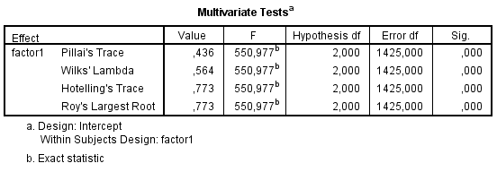
Γενικός Πολυμεταβλητός έλεγχος
Συνήθως χρησιμοποιείται ο έλεγχος wilks’ Lambda. Απορρίπτεται η μηδενική υπόθεση. Η μέση τιμή δύο τουλάχιστον προσώπων διαφέρει

Slide 5
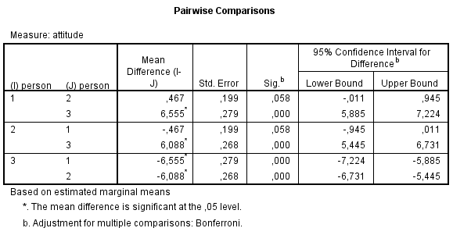
Πολλαπλές συγκρίσεις μέσων τιμών με διόρθωση Bonferroni
Από τον έλεγχο πολλαπλών συγκρίσεων των μέσων τιμών προκύπτει ότι:
Ο πατέρας και η μητέρα του μέσου μαθητή δεν διαφέρουν σημαντικά μεταξύ τους (p=0,058) αλλά και οι δύο ενισχύουν σημαντικά περισσότερο το παιδί τους σε σχέση με τον καθηγητή των μαθηματικών (p<0,001)

Slide 6
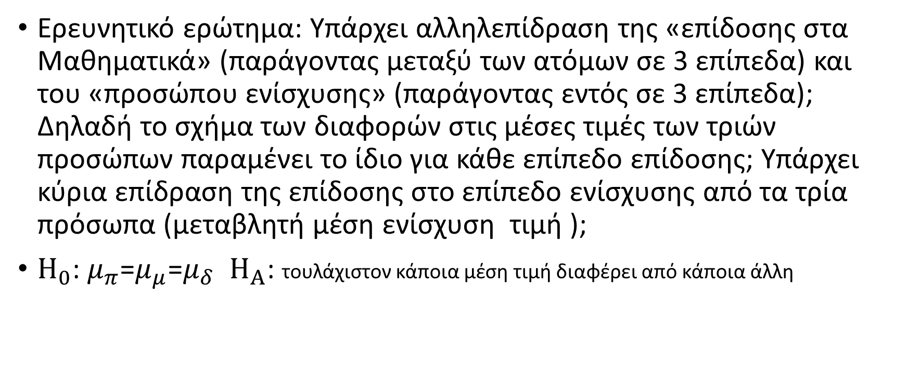
Μικτή Ανάλυση διακύμανσης: ένας παράγοντας εντός και ένας μεταξύ των ατόμων
Ερευνητικό ερώτημα: Υπάρχει αλληλεπίδραση της «επίδοσης στα Μαθηματικά» (παράγοντας μεταξύ των ατόμων σε 3 επίπεδα) και του «προσώπου ενίσχυσης» (παράγοντας εντός σε 3 επίπεδα); Δηλαδή το σχήμα των διαφορών στις μέσες τιμές των τριών προσώπων παραμένει το ίδιο για κάθε επίπεδο επίδοσης; Υπάρχει κύρια επίδραση της επίδοσης στο επίπεδο ενίσχυσης από τα τρία πρόσωπα (μεταβλητή μέση ενίσχυση τιμή );
$Η_{0}$: $μ_{π}$=$μ_{μ}$=$μ_{δ}$ $Η_{Α}$: τουλάχιστον κάποια μέση τιμή διαφέρει από κάποια άλλη

Slide 7
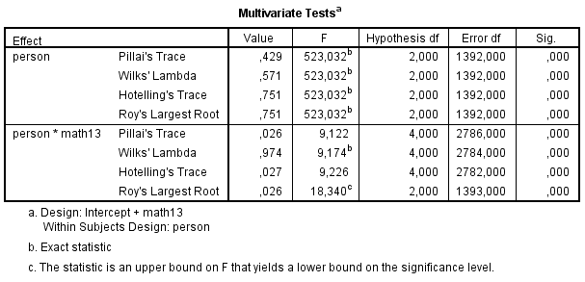
Γενικός Πολυμεταβλητός έλεγχος

Slide 8
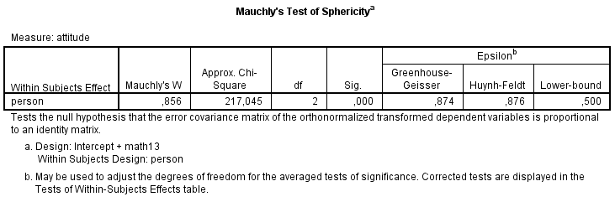
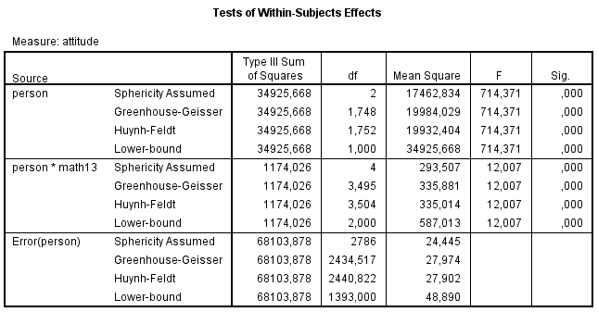
Γενικός μονομεταβλητός έλεγχος

Slide 9
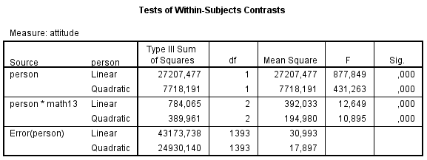
Γενικός μονομεταβλητός έλεγχος

Slide 10
